Slide 1
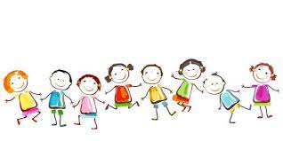
AKRAN İLETİŞİMİ
2, 3 VE 4.SINIFLAR İÇİN
GÜLEÇ BÜŞRA NUR ÇIKMAN

Slide 2
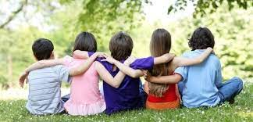
Akran – Akran Grupları
Akran aynı yılda doğmuş kişilere denir.
Akran grupları ise aynı yaştaki bireylerin oluşturduğu gruplardır. Akran grupları bireyin yakın çevresini oluştururlar. Bireyin gelişiminde önemli rol oynamaktadır.

Slide 3
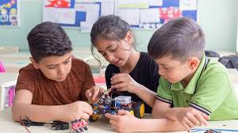
Akranlar
Çocukluktan yetişkinliğe geçiş sürecinde akranlarla daha fazla vakit geçirmeye başlanır.
Kendimizi daha fazla vakit geçirdiğimiz akran gruplarının bir parçası olarak görürüz ve gruptaki diğer üyelere benzemeye çalışırız.

Slide 4
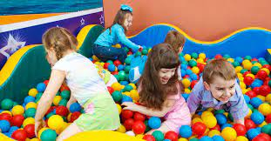
Akran Gruplarının Yararları
Topluma ayak uydurmamızı sağlar.
Çeşitli öğrenme fırsat ve faaliyetlerini hazırlar.
Akran grubunda rahat bir ortam bulunur.
Evde yapamadığımız aktiviteleri grupta yapabiliriz.

Slide 5
Akra grubunda kız – erkek rolleri öğrenilir.
İşbirliği ve takım ruhu gelişir.
Kişilik geliştirmemize yardımcı olur.
Empati yeteneğimiz gelişir.
İşbirliği ve rekabet içeren etkinliklere katılmayı öğreniriz.
Ve tabi ki arkadaşlığı ve dostluğu da öğreniriz.

Slide 6
Reddedilmek veya İhmal Edilmek
Yapılan araştırmalar sonucu bazı çocukların akranları tarafından akran grubuna dahil edilmediği yani sınıfta hiçbir arkadaşa sahip olmadığını göstermiştir.
Bunun sonucu olarak çocuklar gruba dahil olabilmek için arkadaşları tarafından yapmak istemediği davranışlara zorlanabilir. Buna akran baskısı denir.

Slide 7
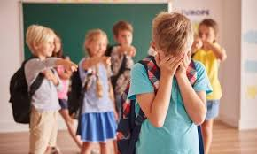
Akran Zorbalığı
Bir ya da birkaç çocuğun bir başka çocuğa karşı yaptığı zorlayıcı, zarar verici davranışlardır.
Bir davranışın akran zorbalığı olarak görülmesi için üç temel özellik vardır:

Slide 8
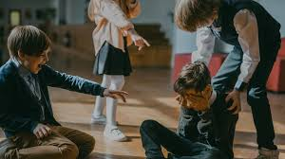
Davranışın zarar verme amacıyla bilerek yapılması
Davranışın birden fazla ve sürekli olması
Çocuklar arasında güçlerin farklı olması (fiziksel, zihinsel,..)

Slide 9
Örneğin;
Hakan sınıf arkadaşı Sefa’ya sürekli ‘dört göz’ diyerek dalga geçmektedir. Ali bundan hoşlanmadığını söylese bile hakan bu davranışına devam etmektedir.
Aslı ve Merve sınıf arkadaşları Gamze’yi okul dönemi başladığından beri teneffüslerde oyuna almamakta ve dışlamaktadır.

Slide 10
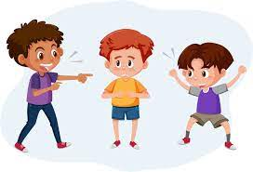
Akran Zorbalığının Türleri
Fiziksel zorbalık
Sözel zorbalık
Sosyal zorbalık
Sanal zorbalık

Slide 11
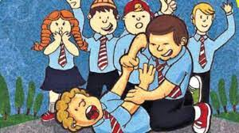
Fiziksel Zorbalık
Çocuğa yönelik doğrudan fiziksel güç uygulanmasıdır.
Vurmak, itmek, tükürmek, tekme atmak, saçını çekmek, eşyalarına zarar vermek,…

Slide 12
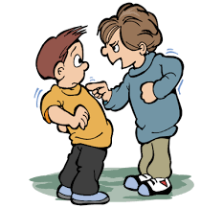
Sözel Zorbalık
Çocuğa yönelik olumsuz konuşmaktır.
Lakap takmak, küfürlü konuşmak, bağırmak, azarlamak, küçük düşürücü sözler söylemek, dalga geçmek,…

Slide 13
Sosyal Zorbalık
Çocuğun arkadaşlık ilişkilerine zarar vermek amacıyla yapılan davranışlardır.
Hakkında dedikodu yapmak ve yaymak, dışlamak, rezil etmeye çalışmak, görmezden gelmek, tehdit etmek, taklit etmek,…

Slide 14
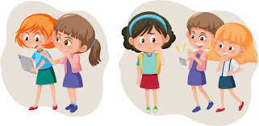
Sanal/Siber Zorbalık
Teknolojik aletlerle (cep telefonu, tablet, bilgisayar,…) yapılan davranışlardır.
Rahatsız edici mesajlar göndermek, kişiden habersiz onun adına sosyal medya hesabı açmak, fotoğraflarını izinsiz kullanmak, kişiyi kötüleyen davranışlarda bulunmak,…

Slide 15
Akran Zorbalığının Sonuçları
Akran zorbalığı bu olayı yaşayan bütün çocukları olumsuz etkiler.
Üzüntü, mutsuzluk, kızgınlık, yalnızlık hissedeler.
Kendilerine güvenleri düşüktür.
Fiziksel belirtiler( baş ağrısı, karın ağrısı, mide bulantısı).
Okula bağlılıkta azalma.
Kendine zarar verme davranışları.
Ders başarısında düşme.

Slide 16
Kaynakça
orgm.meb.gov.tr
Kırıkkale Ram

